Slide 1


Título corto: App: Sistemas Gestión, Veterinaria Mastín
Autores: Macías-Marcillo-Mendoza-Mendoza-Menéndez-Mero
Gr05-Informe Final-Documento académico-parcial 2-5B-2020-2
07 de Marzo de 2021
Aplicación de un sistema de gestión para una veterinaria
1
Tema del trabajo de investigación
RESUMEN
El objetivo principal sería agilitar el Servicio y hacerlo más accesible para los usuarios
El contexto en que se aplica es en la administración de una veterinaria.
Sistema informático para consultas
Caso de estudio
2
La unidad de análisis es el cuidado de las mascotas domésticas.
Importancia de sistema de gestión para consultas de una veterinaria
3
Título Largo
La contribución del estudio será ayudar a dar un mejor servicio para los animales domésticos,
Sistema Gestión, veterinaria Mastín.
Título Corto
4

Slide 2
Título corto: App: Sistemas Gestión, Veterinaria Mastín
Autores: Macías-Marcillo-Mendoza-Mendoza-Menéndez-Mero
Gr05-Informe Final-Documento académico-parcial 2-5B-2020-2
07 de Marzo de 2021
INTRODUCCIÓN
MÉTODO
La presente investigación se refiere a un sistema de veterinaria enfocado en el área de ventas y citas
El método para implementar tiene un enfoque cualitativo.
I
M
Para analizar la problemática, la causa, la cual es la de no contar con un sistema que agilite los procesos de gestión en la veterinaria Mastín
La encuesta estará implementada en una página web que permite crear un formulario de preguntas con respuestas.
I
M
En el marco de la teoría sociológica, la investigación se realizó en base al análisis que se puede observar en la zona urbana de Manta
Se tiene como objetivo conocer la opinión y análisis que tienen los usuarios hacia el servicio web.
I
M

Slide 3
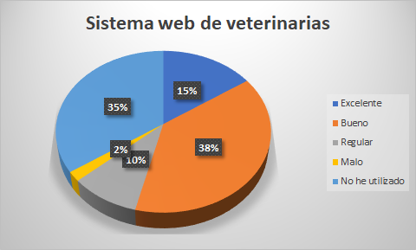
Título corto: App: Sistemas Gestión, Veterinaria Mastín
Autores: Macías-Marcillo-Mendoza-Mendoza-Menéndez-Mero
Gr05-Informe Final-Documento académico-parcial 2-5B-2020-2 07 de Marzo de 2021
O1
RESULTADOS
¿Cómo calificaría el sistema web de las veterinarias?
02
¿Está de acuerdo que se implemente un sistema web para una veterinaria?
La investigación se ha realizado a través de la búsqueda de información sobre como se implementaría un sistema de gestión en las veterinarias

Slide 4
Título corto: App: Sistemas Gestión, Veterinaria Mastín
Autores: Macías-Marcillo-Mendoza-Mendoza-Menéndez-Mero
Gr05-Informe Final-Documento académico-parcial 2-5B-2020-2 07 de Marzo de 2021
Discusión.
Realizando este trabajo se ha podido conocer que no es muy común que las personas hagan uso de un sistema web de veterinarias.
Conclusión.
El servicio en línea que brinda la Veterinaria Mastín se califica positivamente, ya que sus propietarios se encuentran altamente preparados en lo que respecta la atención al cliente.
La implementación repentina de un sistema web dentro de la veterinaria podría representar cierta desconfianza para el dueño.
De acuerdo a el objetivo de la investigación planteado se logró cumplirlo, no solo por medio de resultados, sino también abarcando el contenido de desarrollo del informe
Sin embargo implementar un sitio web en la Veterinaria Mastín, es innovador para las personas que deseen adquirir un servicio o producto, o agendar citas para sus mascotas
Culminado el informe en su totalidad se podrá contar con un documento que ayude a veterinarias futuras a tener noción sobre la importancia que tendría un software dentro de su negocio.

